Slide 1

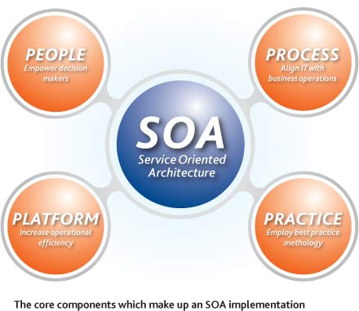
Integração entre Aplicações (Arquitetura SOA)
Professores Orientadores : Nilva Carneiro Mello
Antônio César
Ramon Lacava Gutierrez Gonçales 4IT

Slide 2
Arquitetura SOA
O SOA (Arquitetura orientada a Serviços) é um estilo de projeto que guia todos os aspectos de criação e uso de serviços de negócios através de todo ciclo de vida de desenvolvimento, sendo assim um modelo de planejamento de estratégia .
O SOA também trata da definição e da infraestrutura que faz com que diferentes aplicações façam a troca de dados, independentemente do sistema operacional ou linguagem operacional utilizadas.

Slide 3

SOA não é
-SOA não é uma tecnologia
-SOA não é um WebService
-SOA não é uma metodologia
-SOA não é algo que se pode comprar ou instalar
-SOA pode ser considerada uma filosofia arquitetural

Slide 4
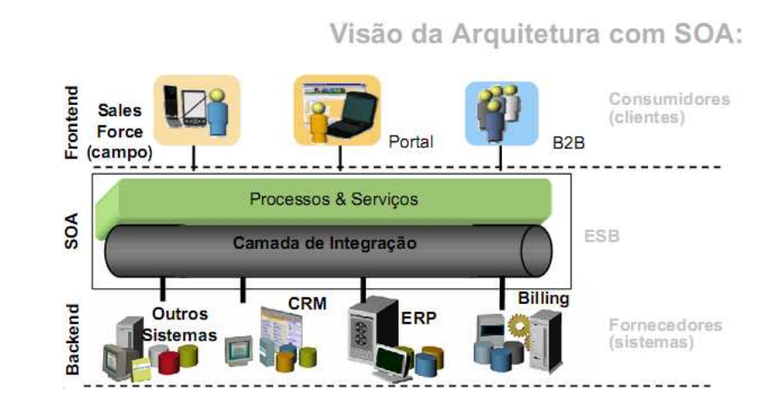
Visão Geral do Funcionamento

Slide 5
Objetivo
O objetivo do SOA é fazer com que as organizações possam realizar seus negócios e possuir vantagem tecnológica através da governança eficaz, estratégia de tecnologia e inovação de processos.

Slide 6
Por que Utilizar o SOA ?
É necessário que as aplicações do mercado atual se comuniquem de forma integrada, visando agilidade e a simplificação dos processos de negócios, tornando as aplicações mais produtivas, fazendo com que o software gere competitividade no mercado de trabalho.

Slide 7
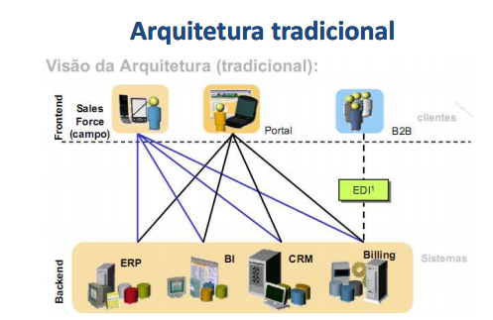
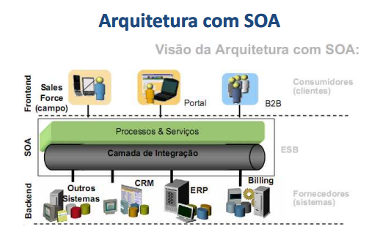
Diferença entre as arquiteturas

Slide 8
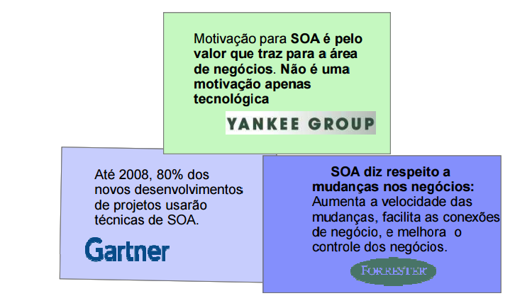

Slide 9
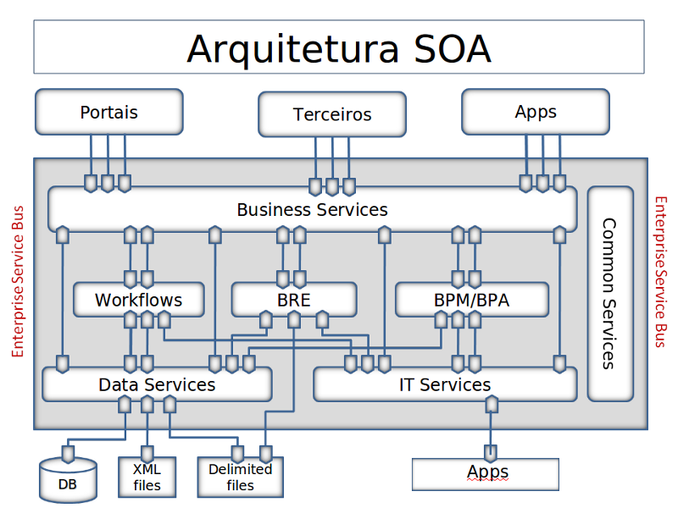
Diagrama Exemplificando o SOA

Slide 10
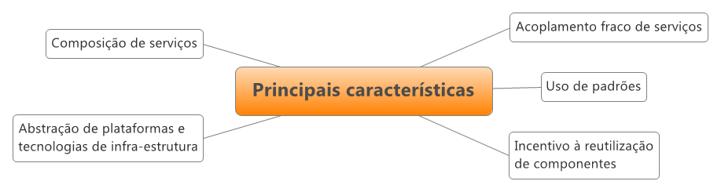
Características
O acoplamento fraco de serviços é a minimização do impacto de modificações e falhas dentro do cenário do sistema como um todo.

Slide 11
Benefícios do SOA
São diversos benefícios , como:
-Facilidade de Manutenção: A mudança na lógica do programa não afeta as aplicações já existentes.
-Reuso: É possível aproveitar facilmente funcionalidades já existentes.

Slide 12
-Resultado: É ganho agilidade e redução de custos.
-Qualidade: É garantido a qualidade do que é produzido.
-Menor Custo e Tempo: Redução de custo de manutenção e é ganho agilidade na analise de impacto do software.

Slide 13
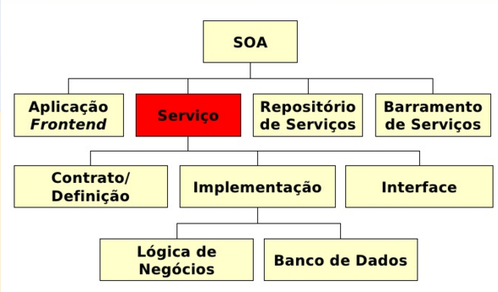
Elementos Utilizados pelo SOA

Slide 14

Requisitos
O Requisito para a utilização é a integração de diferentes linguagens de programação e sistemas.

Slide 15
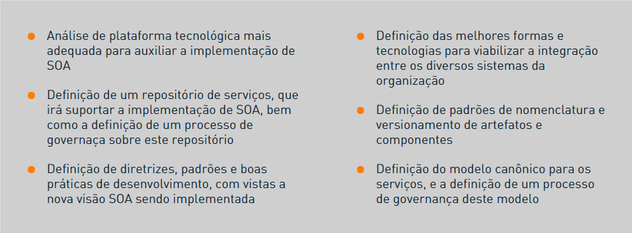
Pontos necessários
É necessário pensar nestes pontos antes de adotar a arquitetura SOA, para que no futuro nenhum problema ocorra.

Slide 16

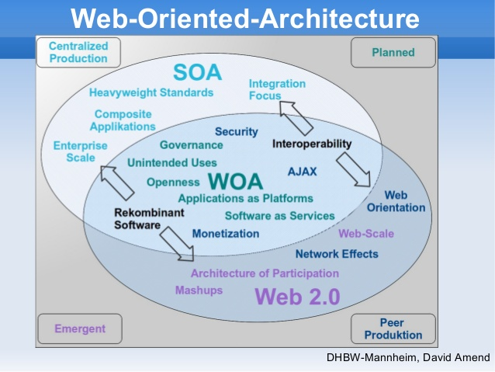

Tecnologias utilizadas pelo SOA

Slide 17


Padrões utilizados
O XML é a linguagem ideal para a troca de dados entre plataformas.
O SOAP é um protocolo para troca de mensagens por via única.

Slide 18

O http é um protocolo da camada de aplicação que é o atual protocolo padrão de transferência de dados na internet.

Slide 19
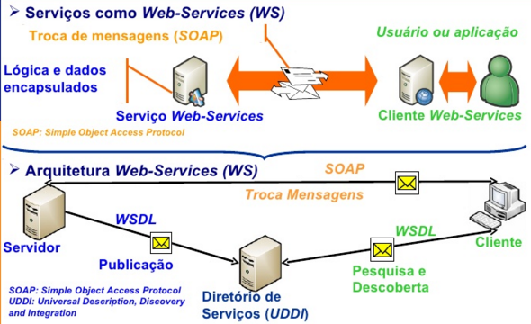
Exemplo de funcionamento

Slide 20

Metodologia
Obs: ERP é o planejamento dos recursos da empresa.

Slide 21
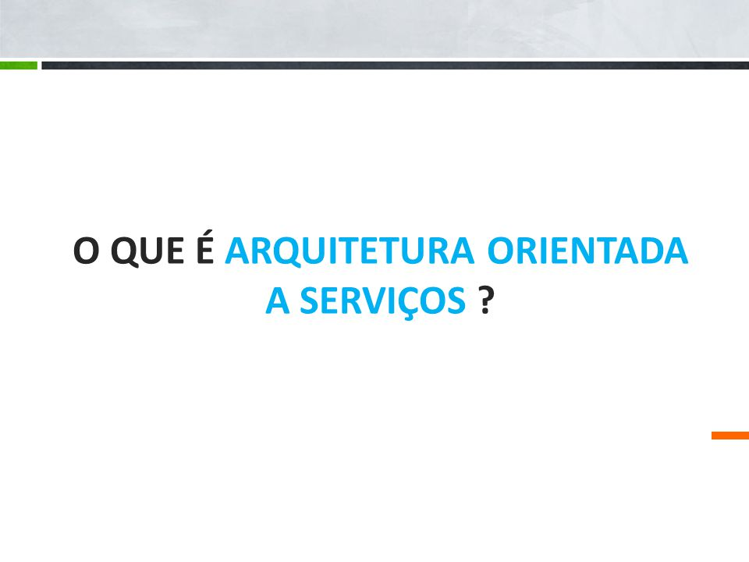
Arquitetura orientada a Serviços

Slide 22
Serviços
Na arquitetura SOA, um serviços é uma função do sistema que será disponibilizada em outro sistema.
Um serviço deve funcionar de forma independente de outro serviço e deve ter uma interface definida.
Normalmente é utilizado WebService para a comunicação do cliente com o provedor do serviço.

Slide 23
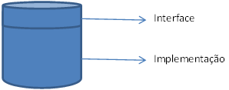
Estrutura de Serviços
O serviço precisa ser separado entre a interface e a implementação. A interface é exposta ao usuário, enquanto a implementação está “escondida”, o que possibilita usar várias implementações em uma interface.

Slide 24
Mensagem
Na arquitetura SOA, mensagem é tudo aquilo que será utilizado no serviço.
Exemplos :
Estoque – Leitura de produtos e sua quantidade em estoque atual;
Nota Fiscal – O Serviço cria uma nota fiscal no aplicativo;
Pedido de Orçamento – Cria um pedido de orçamento;

Slide 25
Conclusão
Utilizando o SOA é possível desenvolver um sistema com um alto índice de reaproveitamento e redução de custos de produção e o tempo de desenvolvimento.
Também é possível adequar facilmente a aplicação caso o cliente solicite mudanças.

